Slide 1

Проект в старшей группе « Насекомые»
Воспитатель : Султанбекова Э.Х

Slide 2
Вид проекта: краткосрочный.
Тип проекта: познавательно-исследовательский, творческий.
Участники проекта: воспитанники старшей группы, родители воспитанников, воспитатели группы.
Срок реализации проекта: 17 мая- 21 мая
Фон
Бабочка
Листья
Божья коровка
Птица
Парашют

Slide 3
Актуальность проблемы
В дошкольном возрасте дети активно познают окружающий мир. Их очень увлекает все, что происходит вокруг. Они все время задают вопросы: Кто это? Какой? Для чего? Почему? Про жучков, бабочек, муравьев, и пытаются сами найти ответ, рассматривая и собирая их.
Самый многочисленный класс животных на земле – это класс насекомые. Насекомые населяют всю нашу планету – леса и водоемы, воздух и подземное пространство, пустыни и места вечной мерзлоты. Правда, некоторые насекомые настолько маленькие, что для того, чтобы их увидеть, понадобится микроскоп! Они привлекательны и удивительны, они малозаметны из-за своих крошечных размеров и разнообразны, наши знания о них, к сожалению, очень и очень скудны, но их влияние на нашу жизнь огромно. Проект ориентирован на изучение вопросов, связанных с разнообразием видов насекомых, образом жизни и их важнейшей роли в многозвенной экологической цепи. Знание жизни насекомых, их привычек и повадок очень полезно. Благодаря этому проекту, дети смогут окунуться в интригующий и таинственный, красочный и завораживающий мир насекомых.
Участие дошкольников в проекте позволит сформировать представление о насекомых, их пользе или вреде; развивать творческие способности и поисково-исследовательскую деятельность.

Slide 4
Цель проекта
Создание условий для развития познавательных и творческих способностей детей в процессе реализации образовательного проекта «Удивительный мир насекомых».
Задачи проекта
Развивающие
Развивать эмоциональную отзывчивость, сопереживание, чувство бережного отношения к живым представителям.
Развивать коммуникативные навыки.
Развивать творческие способности, речь, мышление.
Обучающие
Расширять знания детей об особенностях внешнего вида насекомых, их строении, способах передвижения, питания, месте обитания.
Формировать интерес и приобщать к исследовательской деятельности детей, педагогов, родителей; Развивать интерес к жизни насекомых, умение наблюдать; воспитывать любознательность.
Совершенствовать знания детей о безопасном поведении с насекомых.
Воспитывающие
Воспитывать бережное отношение к живому; Формировать гуманное отношение к природе, желание сберечь и сохранить красоту природы.

Slide 5
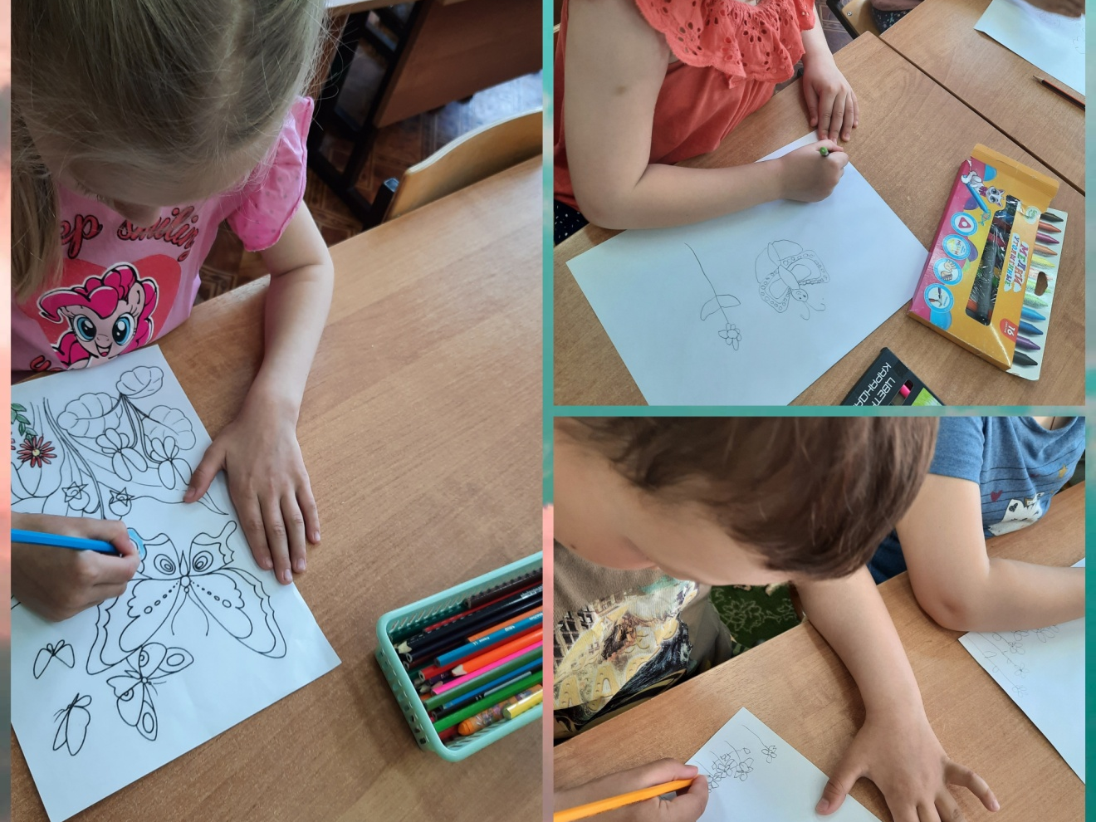
Рисование «Бабочка –красавица»

Slide 6
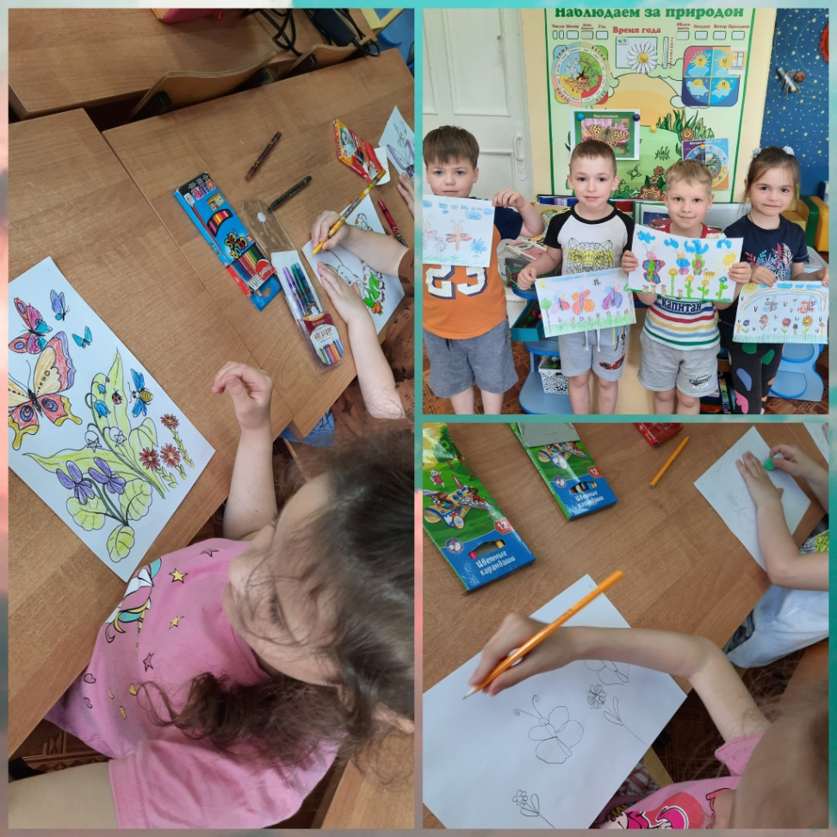
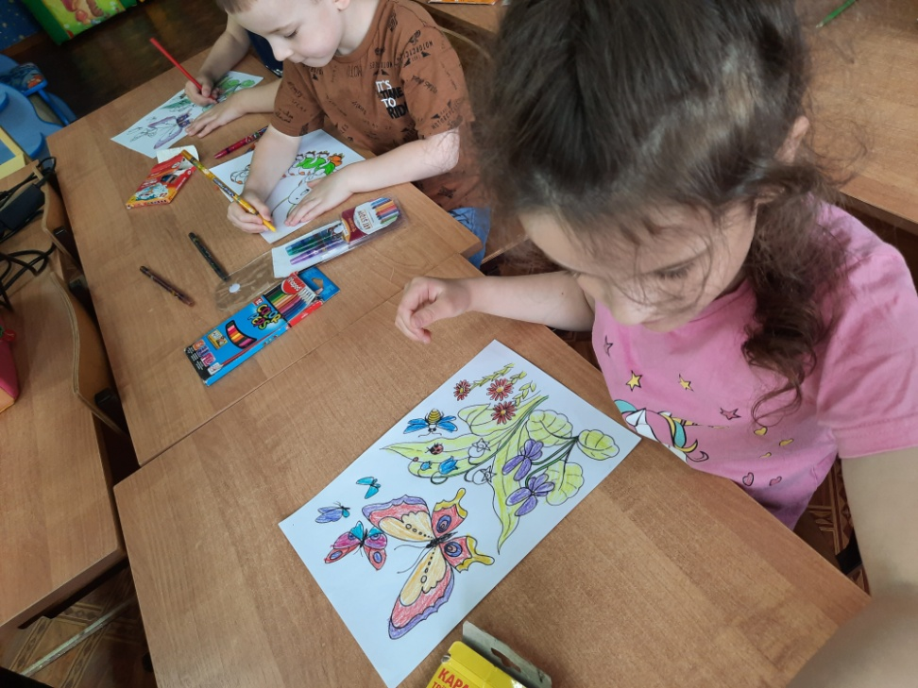

Slide 7
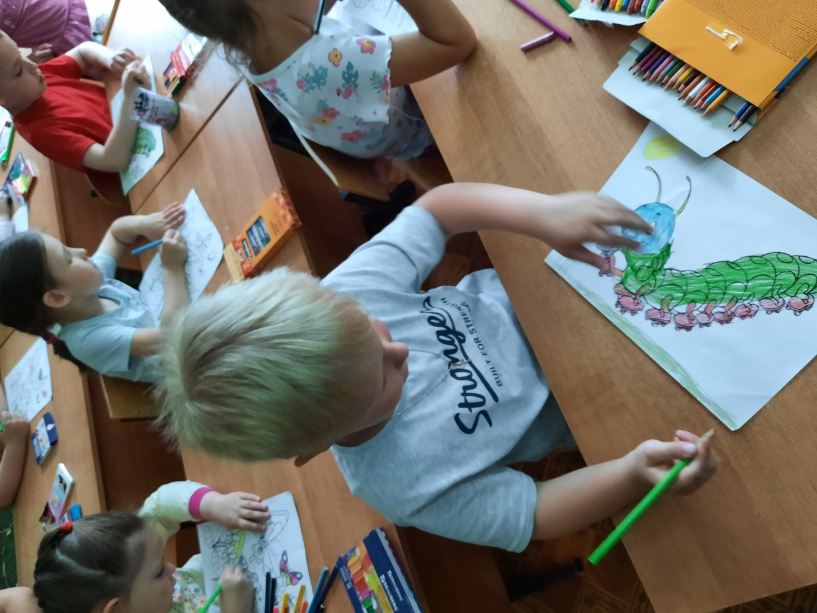
Раскрашивание раскрасок на тему « Насекомые»

Slide 8
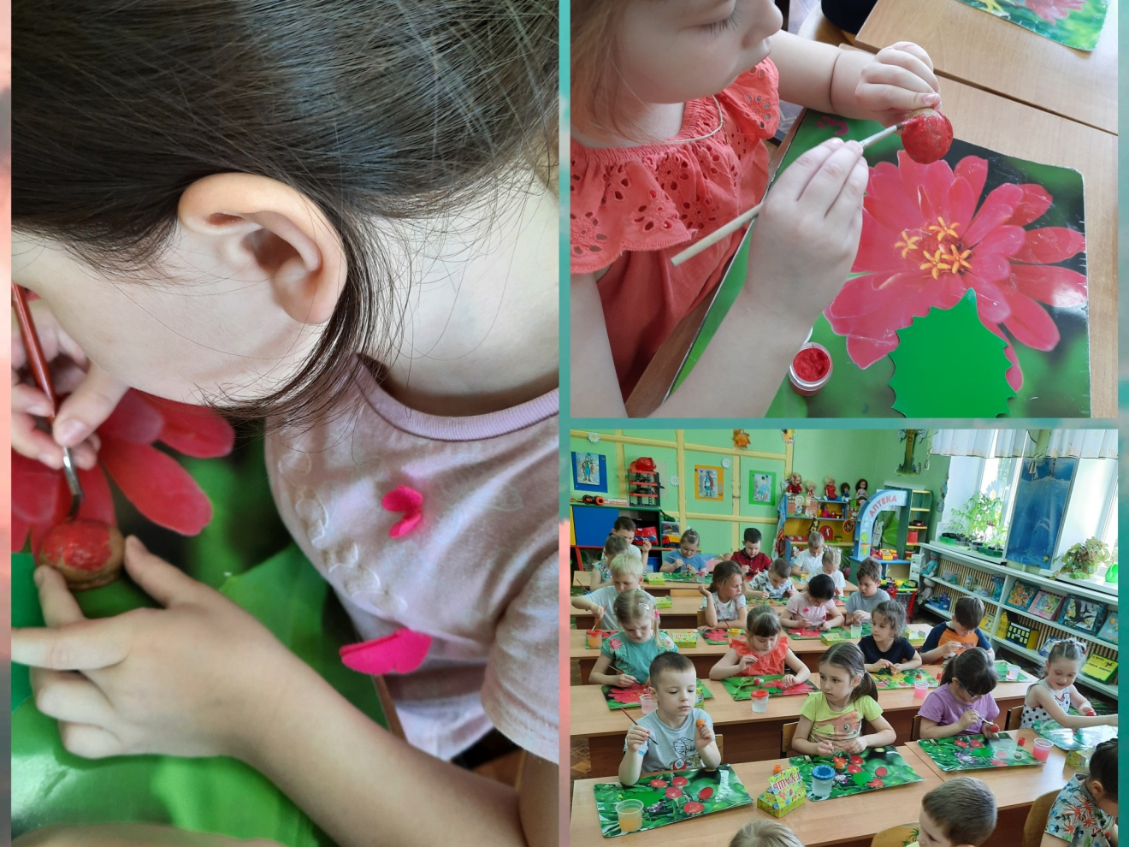
Лепка « Божья коровка»

Slide 9
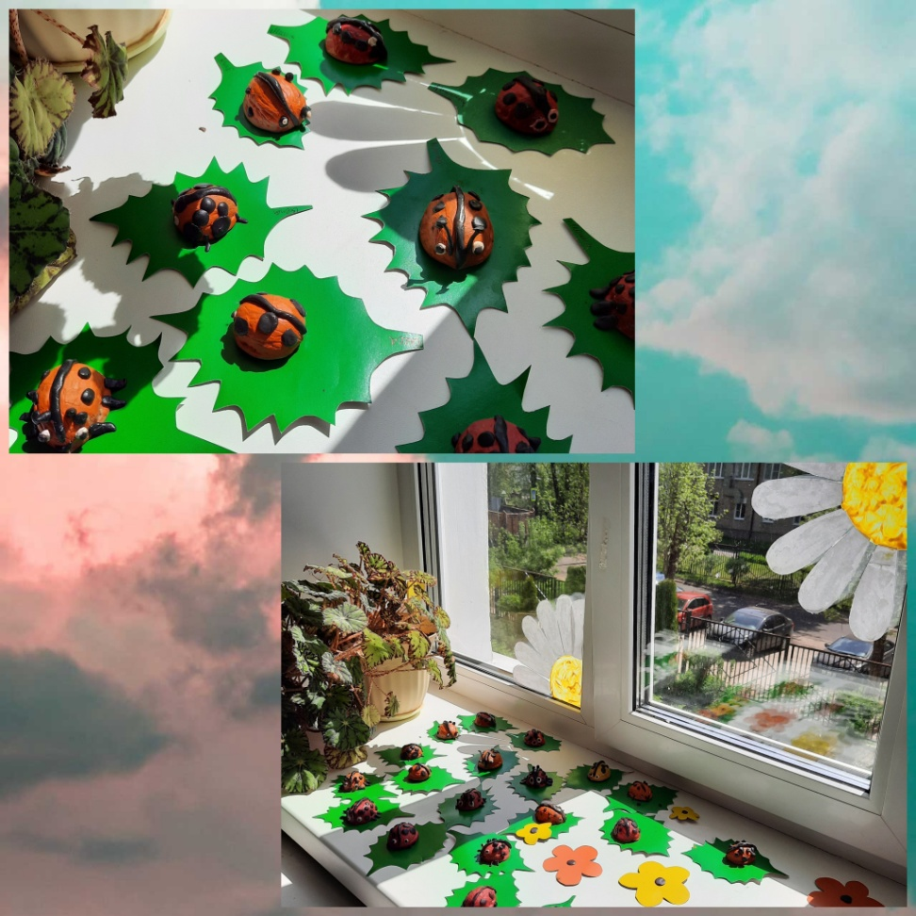
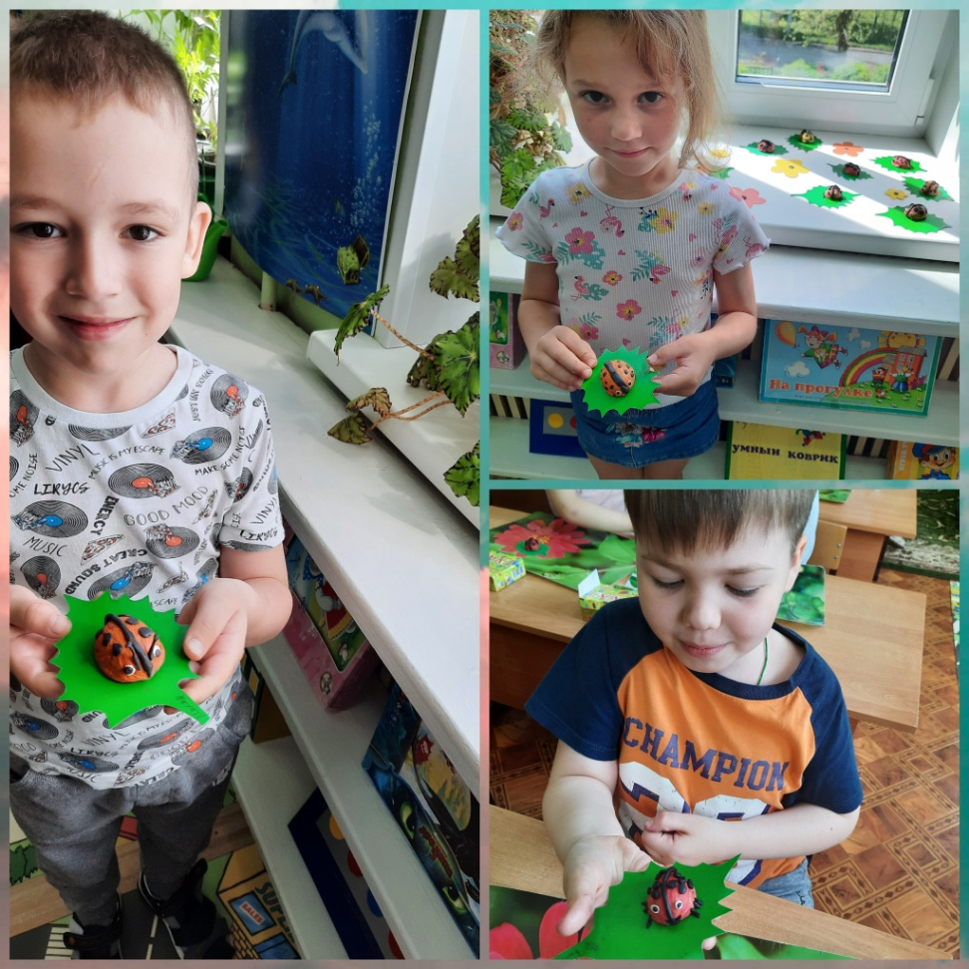

Slide 10
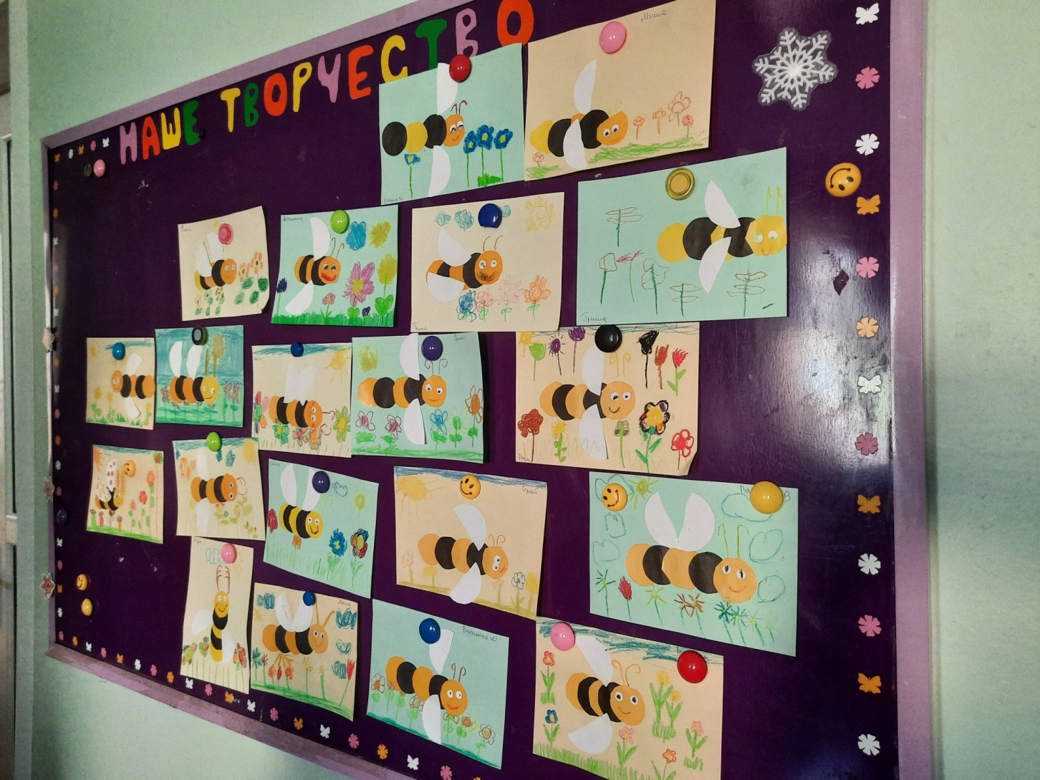

Slide 11
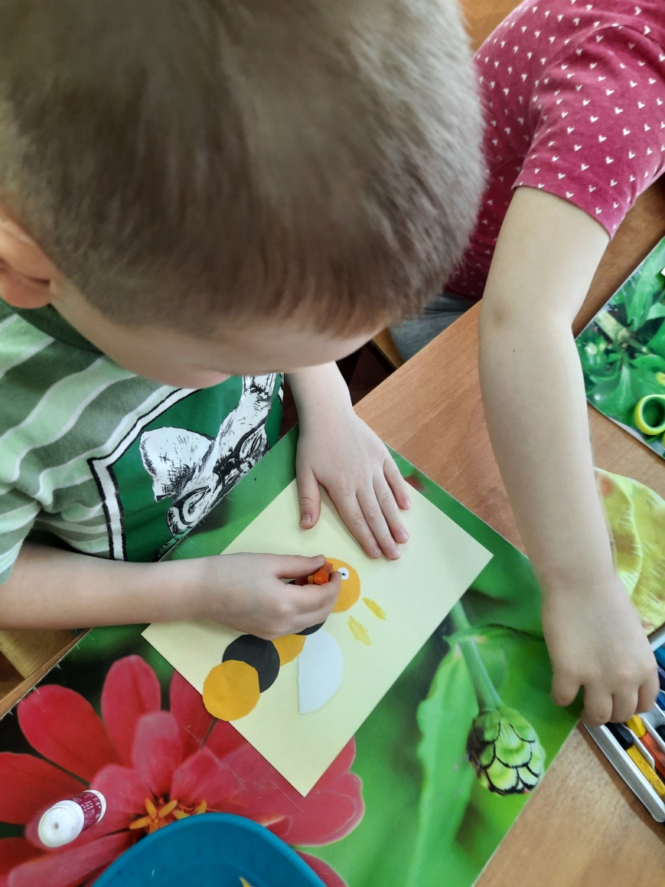
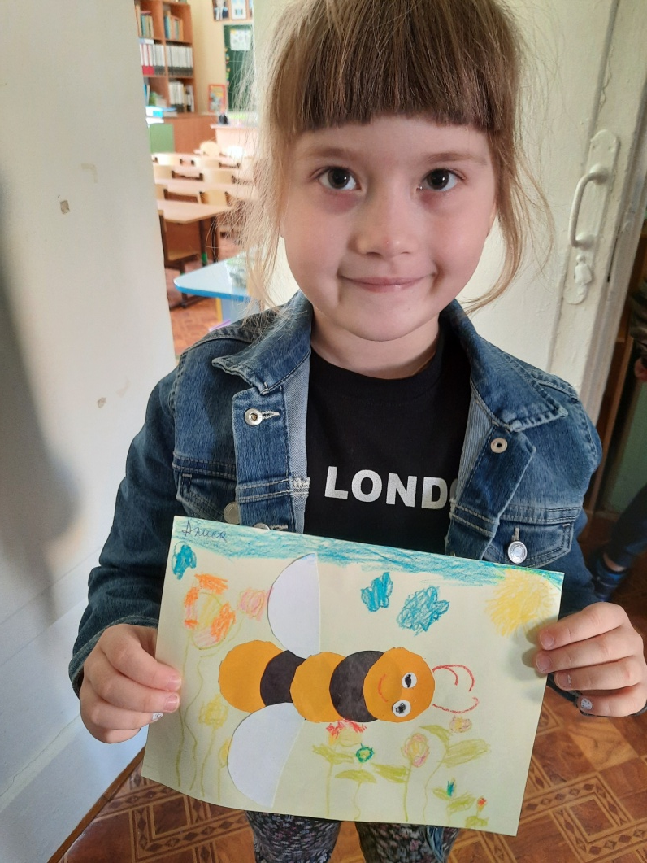
Аппликация «Пчелка»

Slide 12
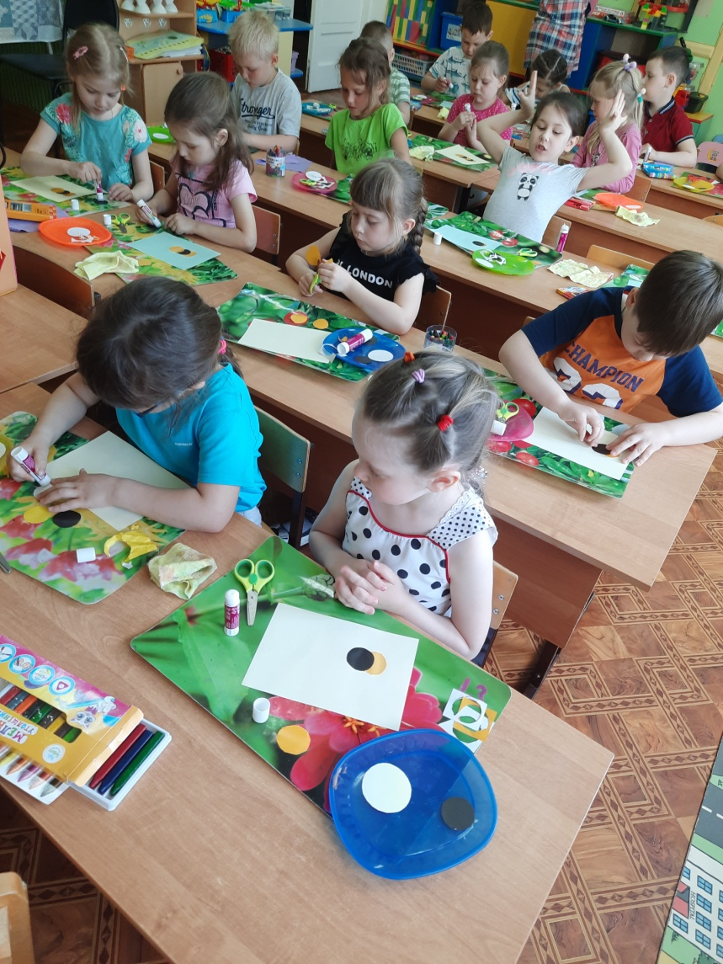
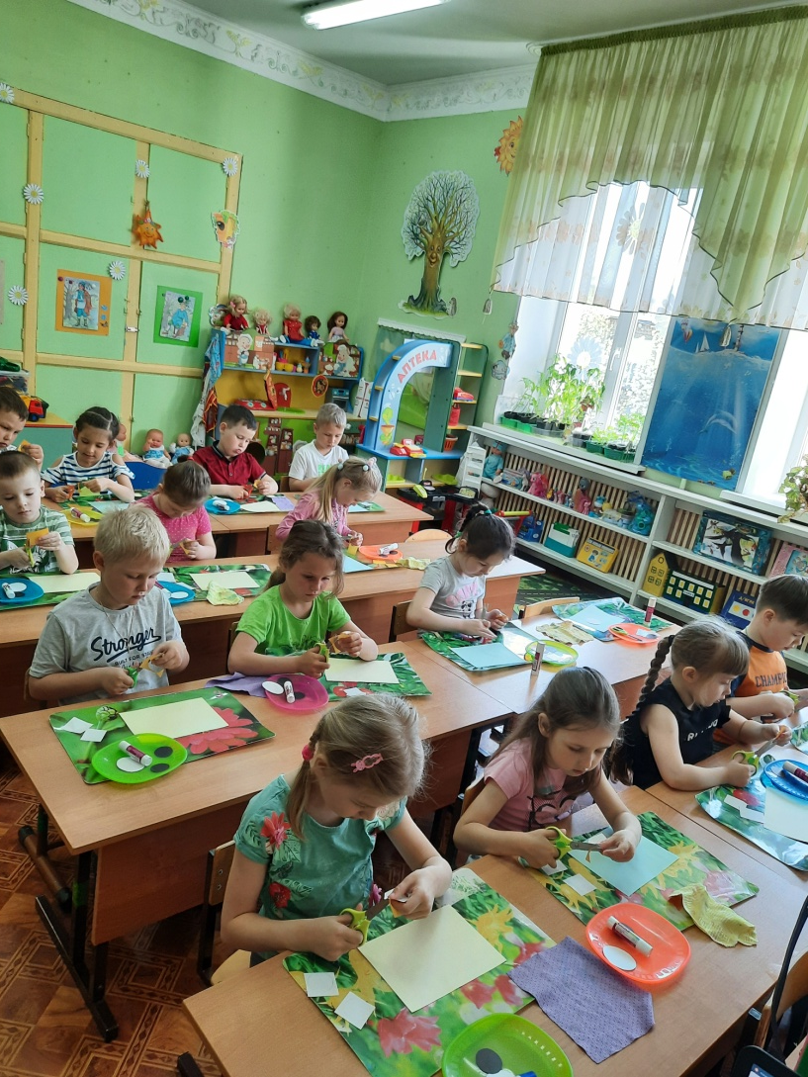

Slide 13
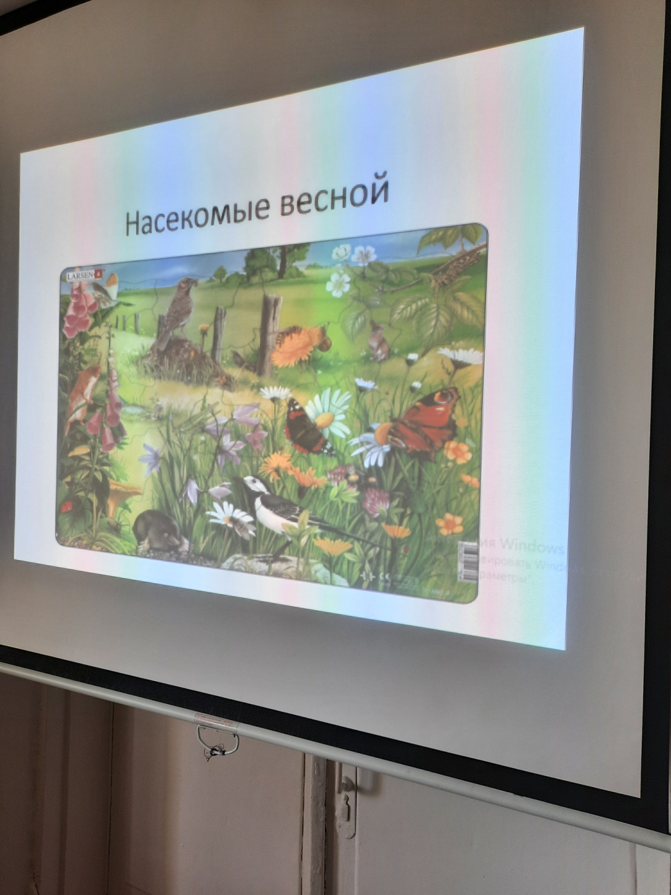

Slide 14
Спасибо за внимание!

